Slide 1
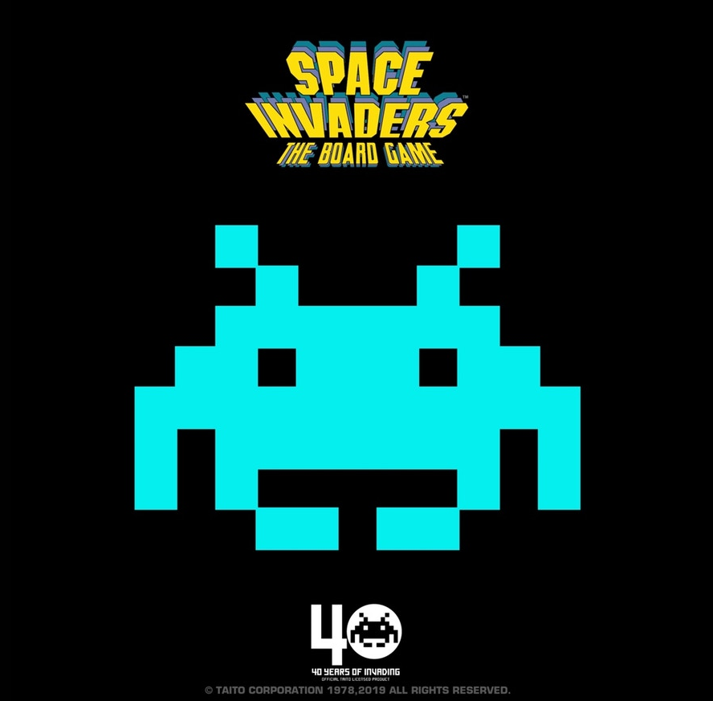
Space Invaders
Gomez Gonzalez Astrid Yoatziry
NAVARRO RAMOS KAREN LIZBETH
Programacion Orientada a Objetos

Slide 2

¿Qué es?
Juego inspirado en ATARI
Programacion Orientada a Objetos – Java – Netbeans
El jugador es una nave espacial, la cual tiene que disparar para matar a los invasores que aparecen en la parte superior de la pantalla, esquivando a la vez sus disparos
El juego termina al oprimir la tecla ESC o al recibir un disparo la nave

Slide 3




Controles
Moverse
Disparar
Salir del Juego

Slide 4

UML

Slide 5
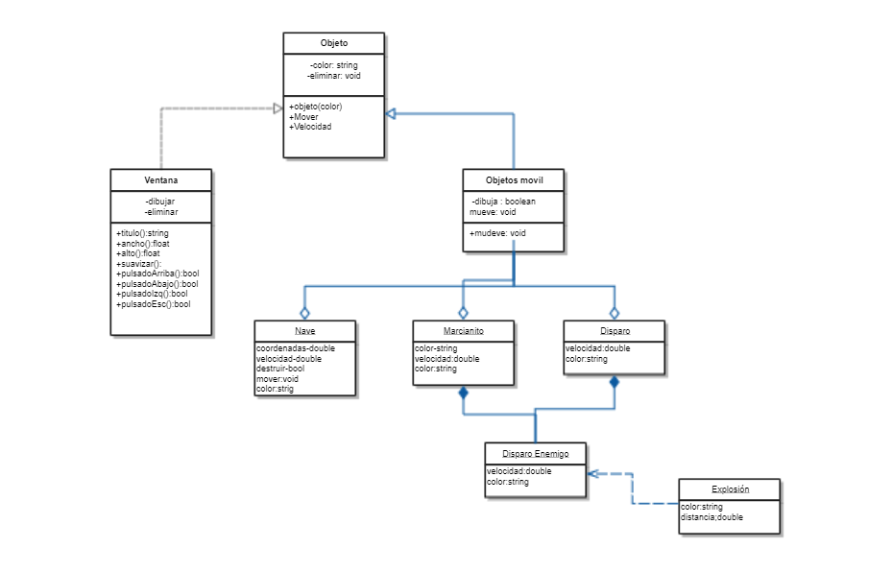

Slide 6
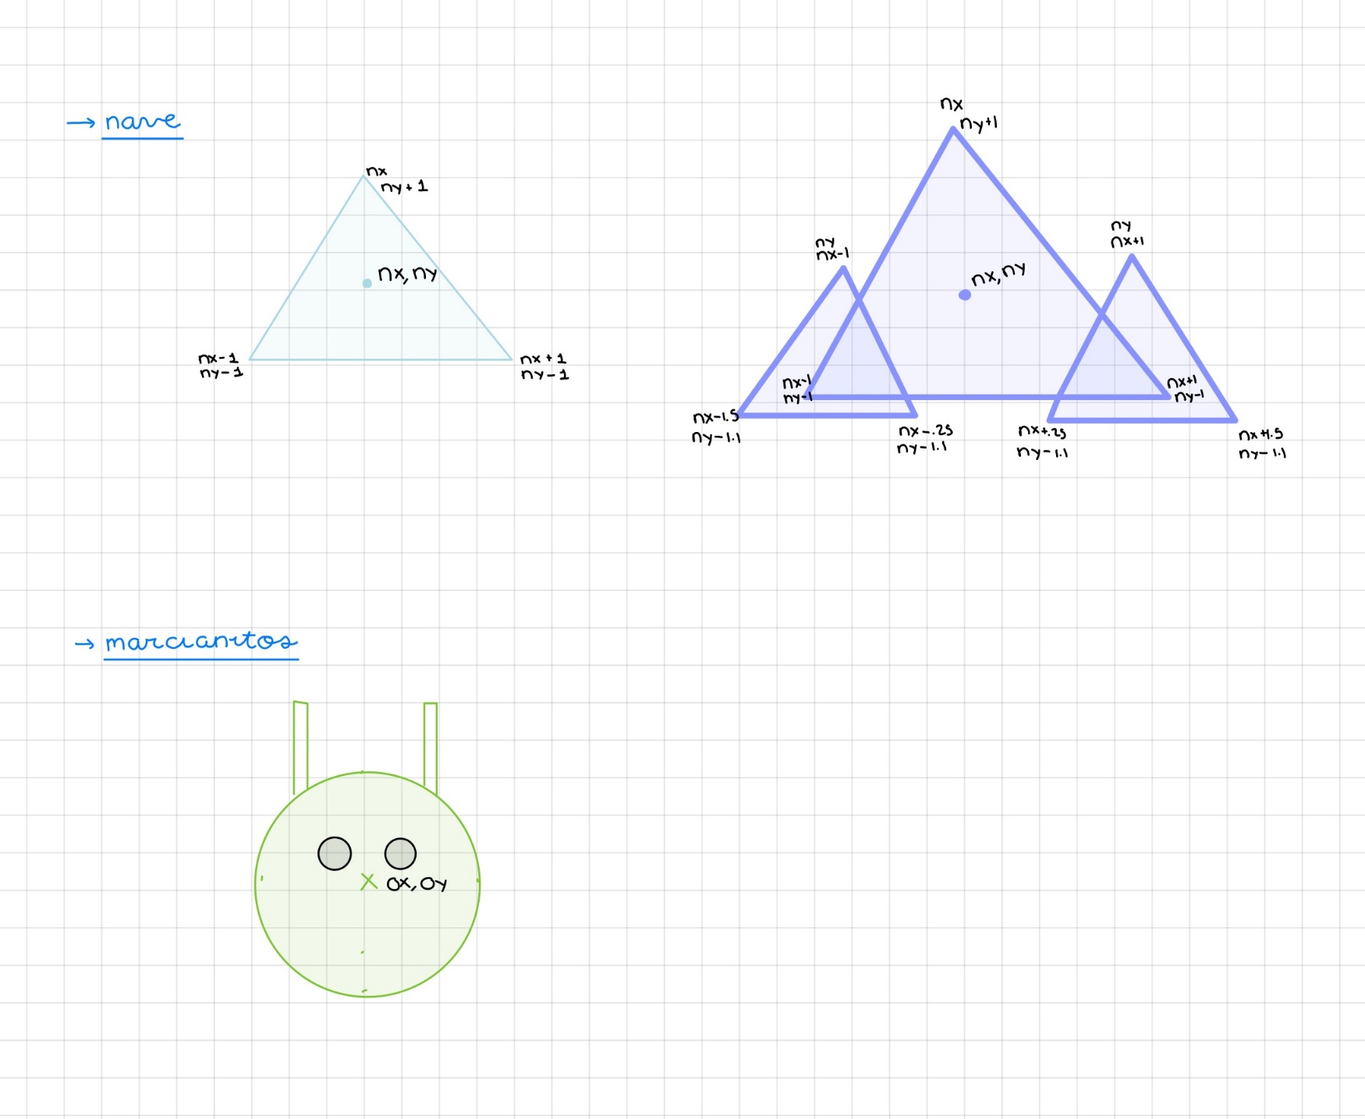


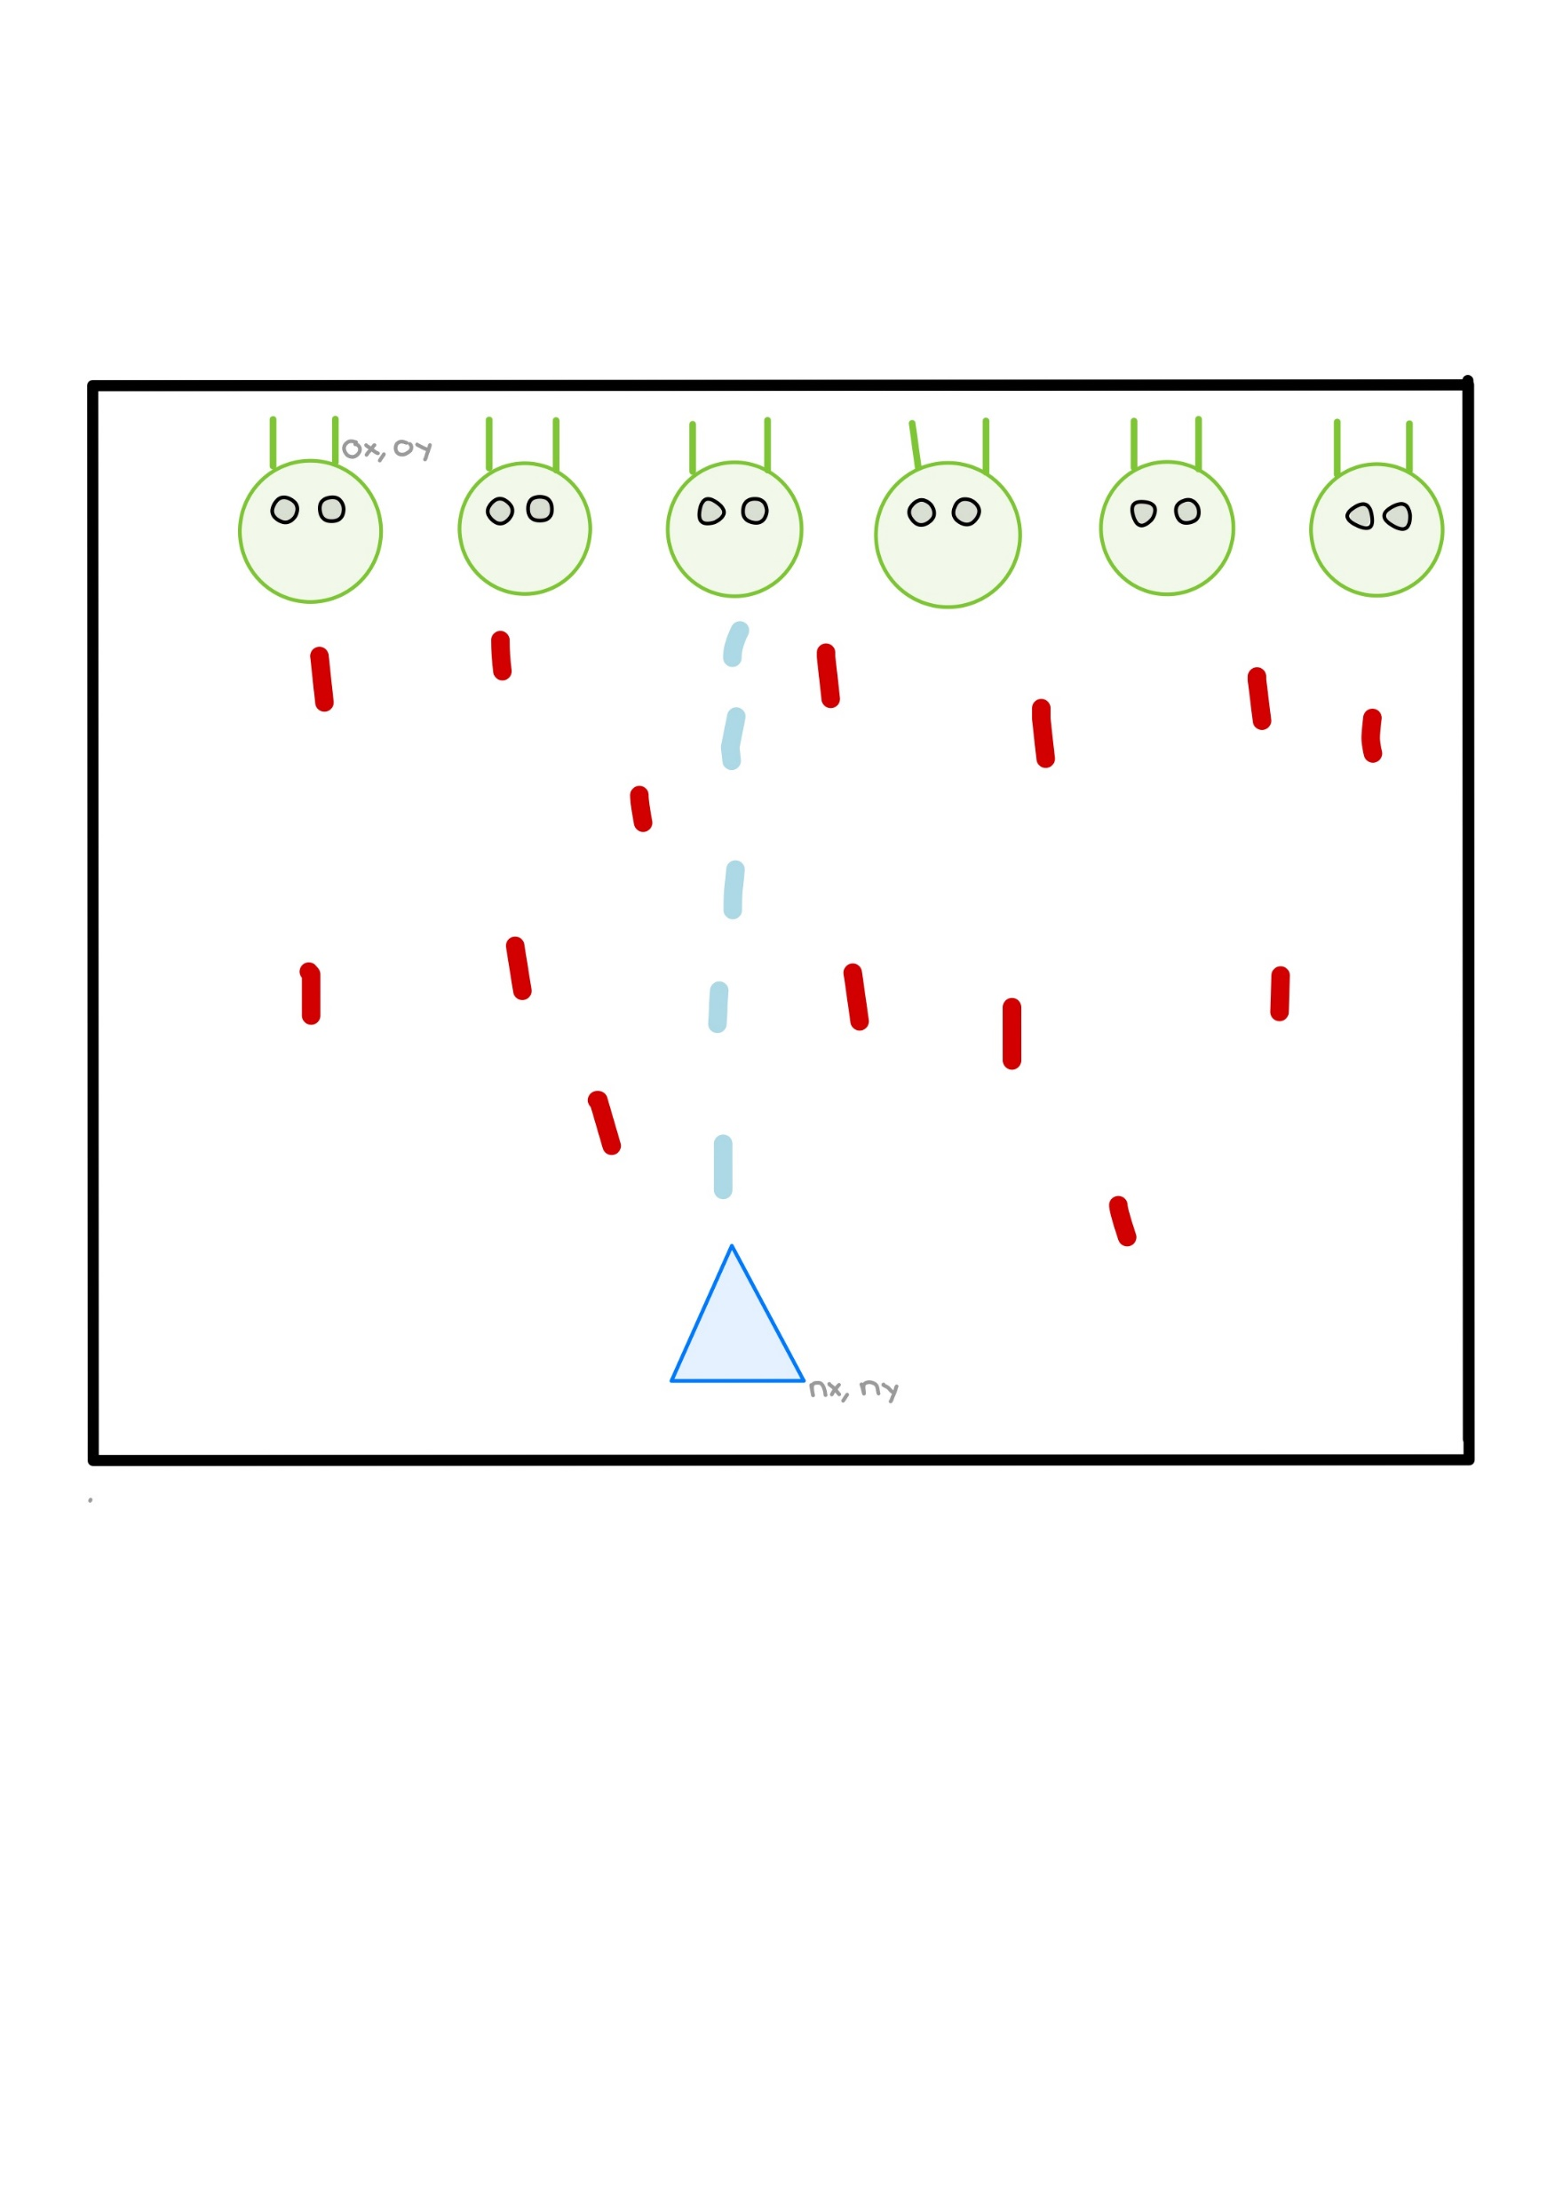
Diseño de la idea

Slide 7

Clase Nave

Slide 8
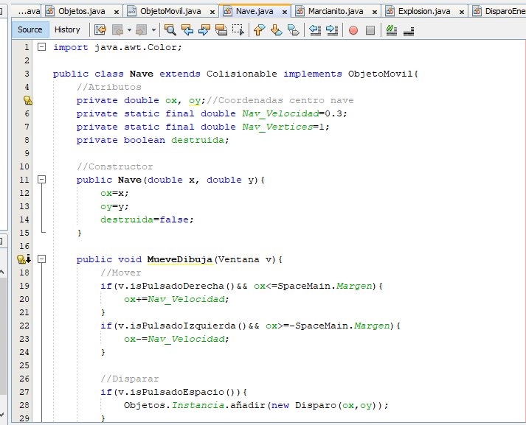


Slide 9

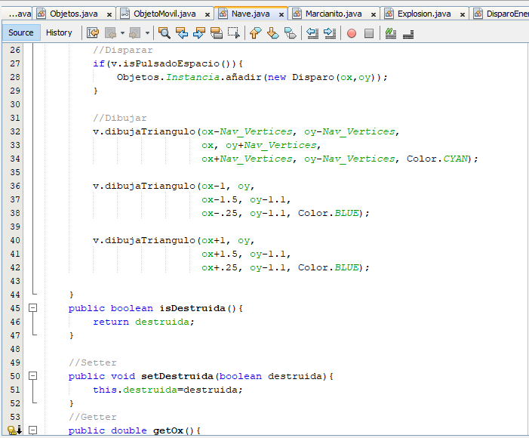

Slide 10
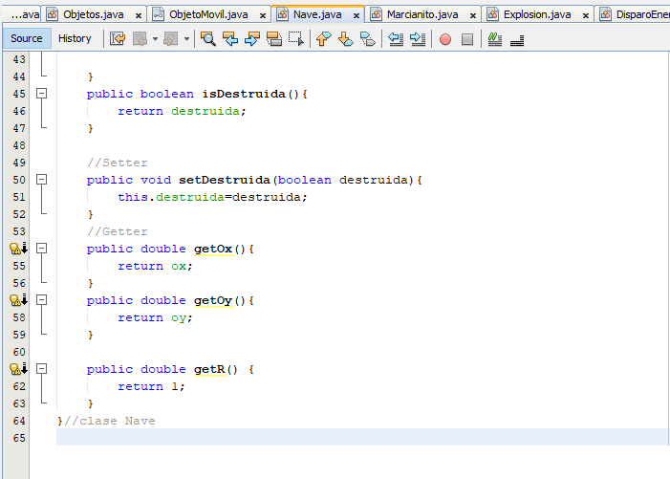
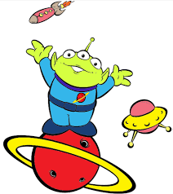

Slide 11
Problemas
Dibujo de Nave y Marciano
Mover la Nave
Mover aleatoriamente el marciano
Hacer la Colisión
Parar el Juego
HashSet: colección que no permite elementos duplicados
Copia de Hash Set

